Slide 1
2017-2018 m. šildymo sezono apžvalga ukmergės rajono centralizuoto šilumos ūkio būklė ir perspektyvos
UAB „Ukmergės šiluma“
Direktorius Vydas Paknys
2018-06-14 d.

Slide 2
UAB „UKMERGĖS ŠILUMA“
TECHNINIAI RODIKLIAI
Katilinių skaičius – 18 (2017 m. prijungtos 2 katilinės)
Bendra instaliuota galia – 42 MW
Šilumos tinklų ilgis – 24,83 km
Šilumos punktų skaičius - 219
Karšto vandens skaitiklių skaičius – 9 381
Vartotojų skaičius – 7 265
Šildomų kv.m – 398,0 tūkst. m²
Šildomos zonos – Ukmergės miestas ir Pašilė, Šventupės gyv., Deltuvos mst.

Slide 3
PAJAMOS

Slide 4
Pardavimai ir apyvarta mažėja dėl:
Keitėsi kuro struktūra iš dujų į biokurą (biokuro kainos mažesnės)
Jaučiamas vidutinės lauko oro temperatūros šiltėjimas
Vyksta daugiabučių namų ir visuomeninių pastatų renovacija

Slide 5
ŠILUMOS GAMYBOS STRUKTŪRA 2017 m.

Slide 6
KARŠTO VANDENS NETEKTYS

Slide 7
Centralizuotai tiekiamos šilumos energijos technologiniai nuostoliai 2017 m. sudarė 11,10 tūkst. MWh arba 14,79 % patiektos į tinklą šilumos kiekio.
2017 m. prie įmonės valdomo centralizuoto šilumos tinklo prisijungė nauji vartotojai: prekybos centrai UAB „LIDL Lietuva“ (2400 m²), UAB „Ermitažas“ (3500 m²), UAB „Ukmergės autobusų parkas“ (400 m²).
2017 m. UAB „Ukmergės šiluma“ užtikrino kokybišką ir patikimą šilumos energijos tiekimą.

Slide 8
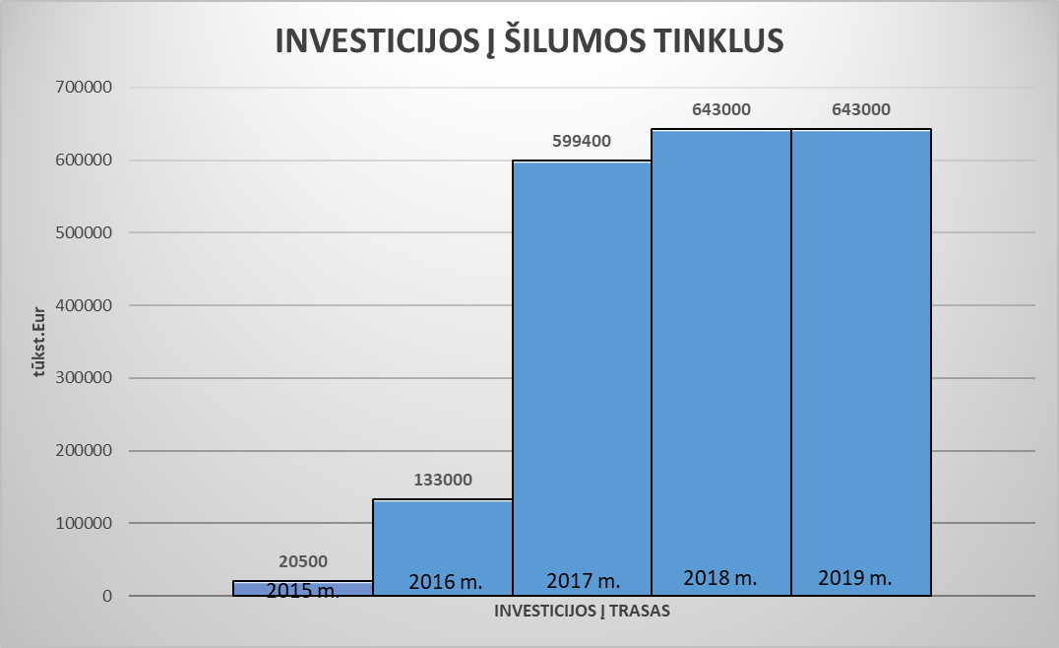
Per 2017 m. atlikta investicijų už 719,0 tūkst. Eur. Iš jų 300.0 tūkst. Eur atlikta įmonės pajėgomis.
Planuojama 2018 – 2019 m. investuoti dar 1286 tūkst. Eur gerinant šilumos tinklų būklę.
Planuojamos

Slide 9
2017 m. planinio profilaktinio remonto metu atlikti pagrindiniai darbai:
Parengta šildymo sezonui – 21 šildymo katilas;
Hidrauliškai išbandyta – 48000 m. šilumos tiekimo vamzdynų;
Atnaujinta (suremontuota) – 2468 m. šilumos tiekimo vamzdynų;
Metrologiškai patikrinti – 142 vnt. įvadinių šilumos apskaitos skaitiklių;
Atliktas RK-1 katilinės kamino remontas ( I - as etapas).

Slide 10
UAB „UKMERGĖS ŠILUMA“ VALDOMO CENTRALIZUOTO ŠILUMOS ŪKIO BŪKLĖ IR PERSPEKTYVOS

Slide 11
Bendrovės gamybinės veiklos atnaujinimo etapas
Nuo 2010 metų bendrovė didžiausią dėmesį skyrė šilumos įrenginių būklės atstatymui ir palaikymui, naudojamų įrenginių modernizavimui ir tobulinimui, gamybos efektyvumo užtikrinimui, šilumos tinkluose patiriamų šilumos nuostolių mažinimui. Per 2010 – 2017 metus bendrovė atliko sekančius svarbiausius darbus valdydama jai patikėtą šilumos ūkį.
RK-1 katilinėje vietoje gamtinių dujų katilo , įrengtas naujas 6,5 MW galios biokuro katilas;
RK-2 katilinėje įrengtas naujas 4 MW gamtinių dujų katilas su kondensaciniu ekonomaizeriu;
Šventupės gyv. katilinėje modernizuotas biokuro katilas;
Šilo katilinėje sumontuoti 2 ekonomaizeriai;
Katilinėse RK-1 ir RK-2 įrengti automatiniai cheminio vandens paruošimo įrenginiai;
Atliktos šilumos tinklų rekonstrukcijos Maironio, Basanavičiaus, Daukanto, Veterinarijos gatvėse. Atliktas RK-3 katilinės zonos magistralinių šilumos tinklų modernizavimas;
Įsigyta 13 mažos galios katilinių, jose modernizuoti katilai, šilumos gamybos įrengimai;
Atnaujinti bendrovės katilinių pastatai;
Kompiuterizuotas ir modernizuotas katilinių valdymas;
Atliktas naujų šilumos vartotojų prijungimas (LIDL, Ermitažas, Autobusų stotis ir kt.).

Slide 12
Pagrindinės bendrovės veiklą įtakojančios aplinkybės
Mažėjanti šilumos energijos realizacija;
Didėjanti biokuro kaina;
Kainų skirtumo tarp dujų ir biokuro mažėjimas;
Vidutinės šildymo sezono lauko oro temperatūros didėjimas;
Atnaujinti šilumos tiekimo veiklą ir atkurti šilumos ūkio turtą, jį modernizuoti, įvykdyti būtinus investicinius projektus prireikė skolintų lėšų. Paskolų suma 2017 m. gruodžio 31 d. sudaro 2136,4 tūkst. Eur.
Sunku prognozuoti įmonės finansinius srautus, esant teisminio proceso su UAB „Miesto energija“ neapibrėžtumui;
Vadovaujantis galiojančia įstatymine baze patiriamos sąnaudos neįtraukiamos šilumos punktų, esančių vartotojų pastatuose, eksploatacijos, remonto bei atnaujinimo išlaidos.

Slide 13
STRATEGINIAI UŽDAVINIAI
Efektyvinti šilumos gamybos procesą ne šildymo sezono metu, esant minimaliam šilumos energijos poreikiui
Vykdyti centralizuoto šilumos tinklo plėtrą Ukmergės mieste
Iki 2023 m. pasiekti, kad atnaujintų centralizuotų šilumos tiekimo tinklų dalis sudarytų ne mažiau 80%
Ženklią dalį investicijų projektų bei remonto darbų atlikti įmonės pajėgomis
Išlaikyti kvalifikuotą personalą, užtikrinti patrauklias darbo sąlygas, tobulėjimą ir socialines garantijas.
Stiprinti įmonės finansinį pajėgumą tam, kad būtų užtikrintas stabilus bendrovės darbas

Slide 14
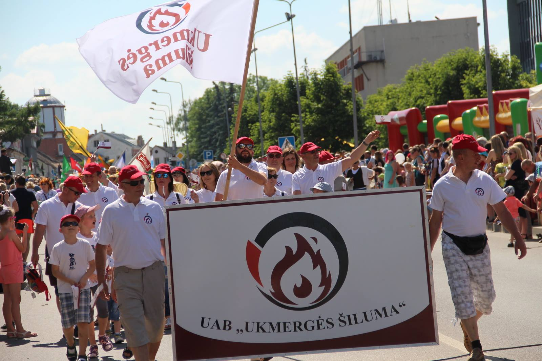
Dėkoju už dėmesį!
UAB „Ukmergės šiluma“ direktorius Vydas Paknys

